Slide 1

取扱説明書
2024年3月5日
Living Hub
IT42-303

Slide 2
サイトの流れ
アカウント作成
物件検索
物件契約
アカウント作成、またはログインをしていただくことでサイトにアクセスできるようになります。
地域や価格での絞り込み機能のほか、
気になった物件を登録できるお気に入り機能を搭載。
書類等を記述して契約完了！
その後、住人とコミュニケーションが取れる物件の掲示板機能が利用できます。

Slide 3
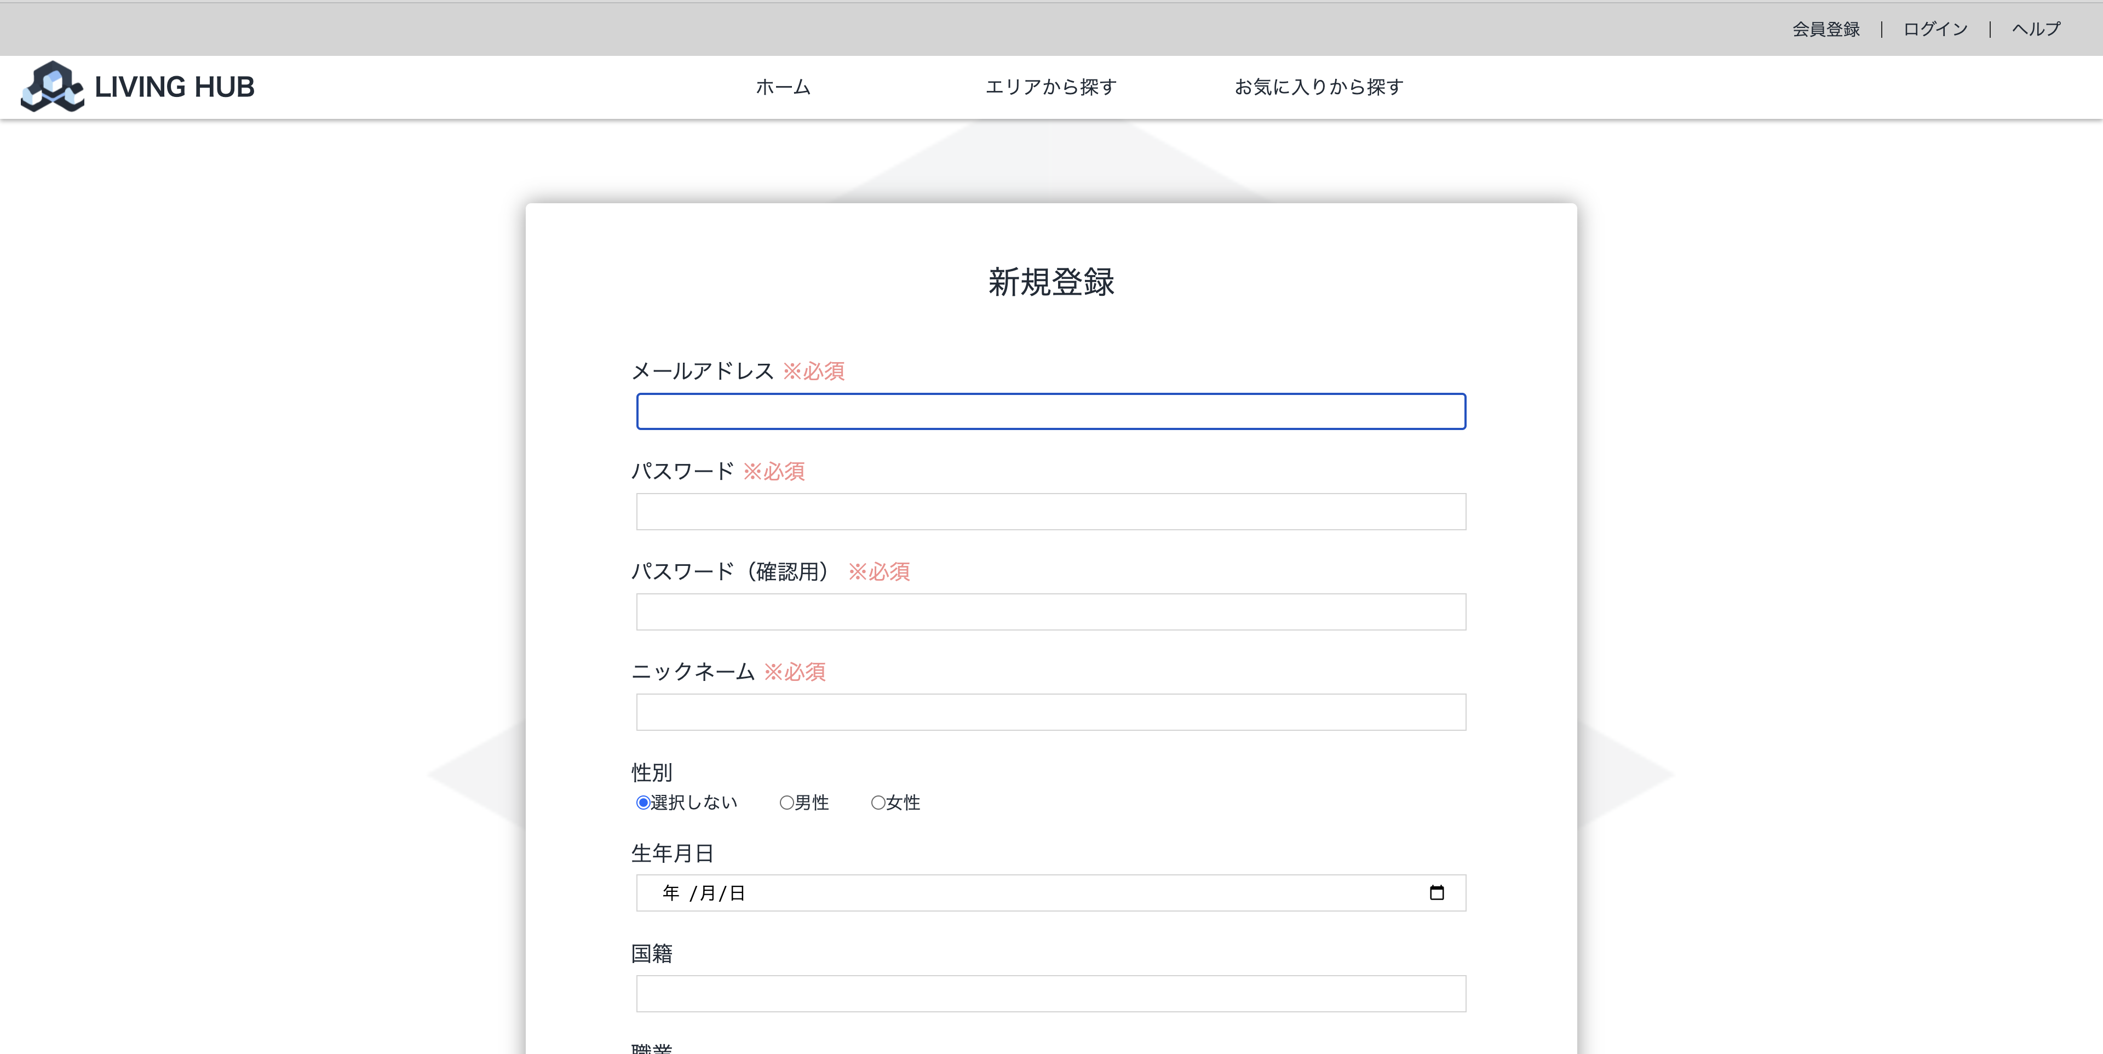
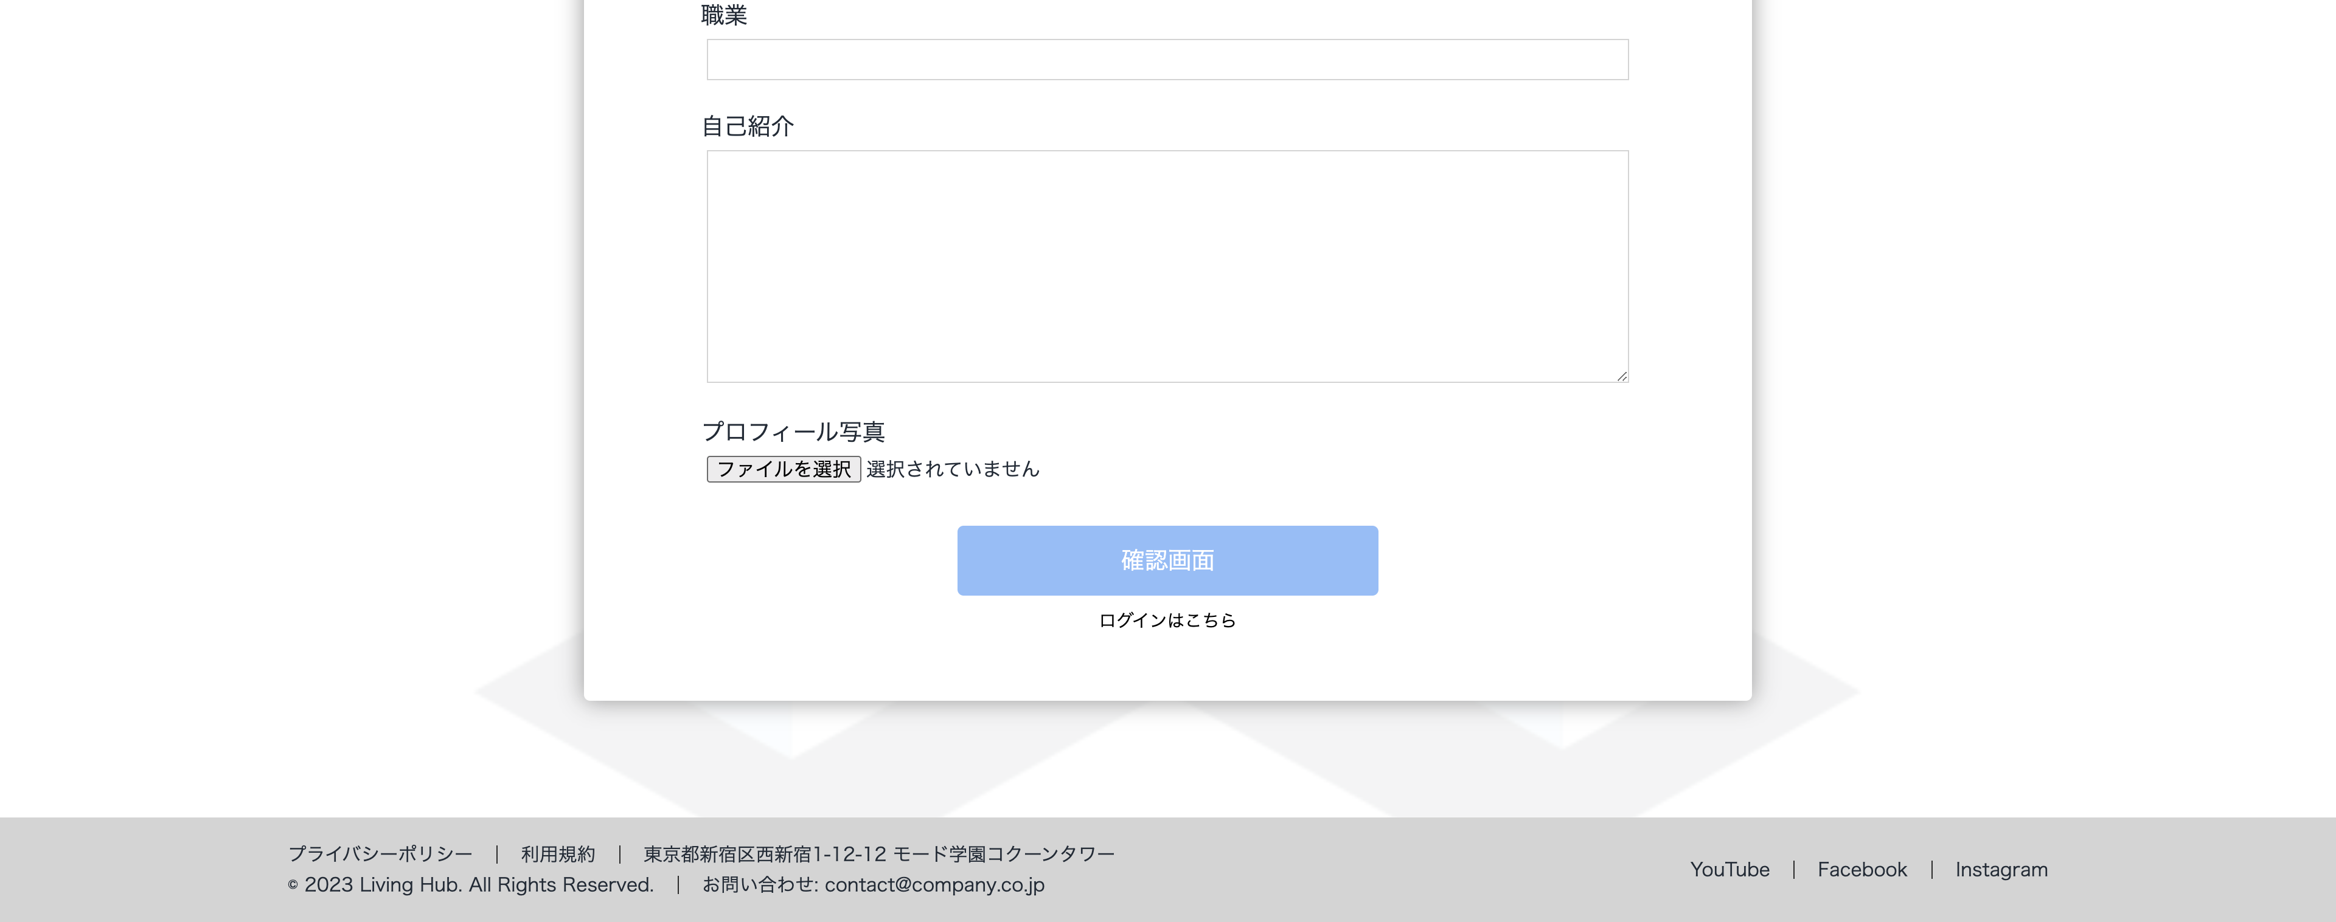
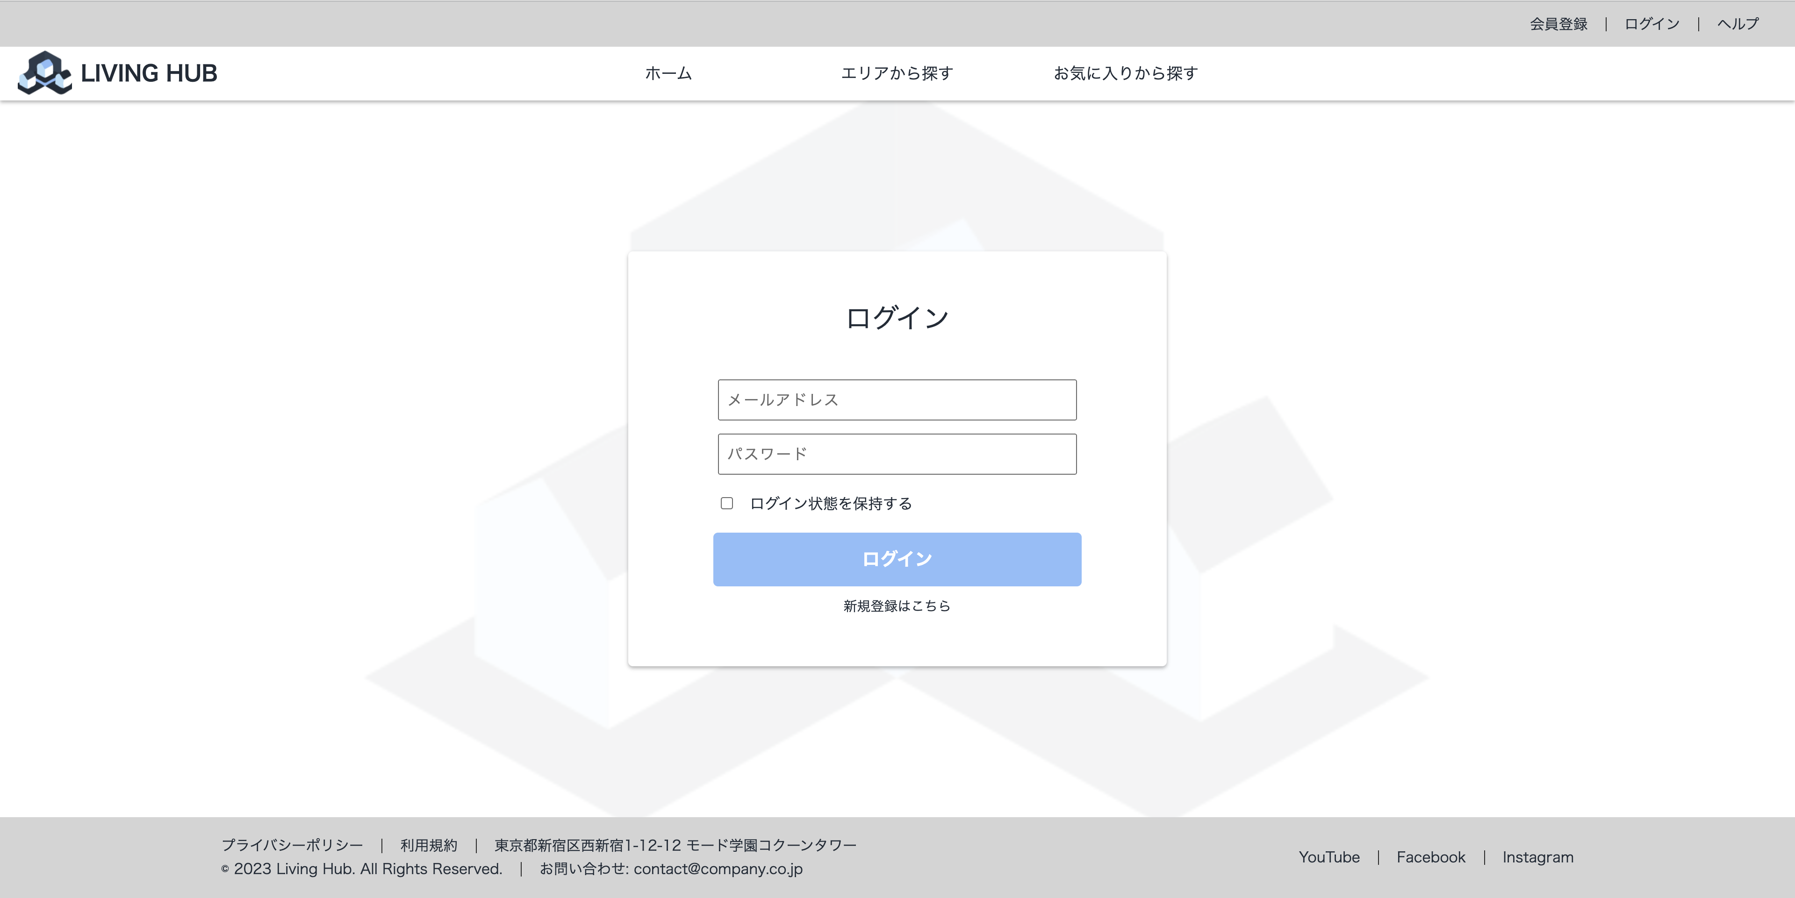
1-1. アカウント作成
ページにアクセスしたら、まず必須項目を入力し、アカウントを作成します。
次に確認画面に移行するので内容に不備がある場合は戻って修正、よろしければ登録するをクリックします。そうすることで登録が完了します。
すでに登録されている方は「ログイン」をクリックし、メールアドレスとパスワードを入力することでログインができます。
（「ログイン状態を保持する」にチェックをつけることで次回からログインをスキップすることができます）

Slide 4
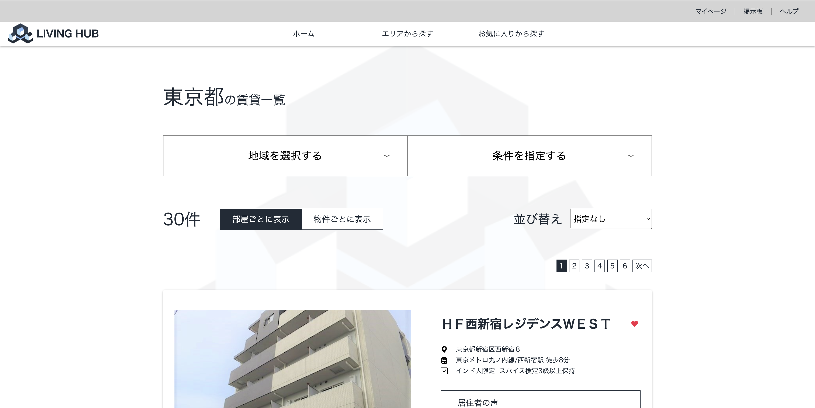
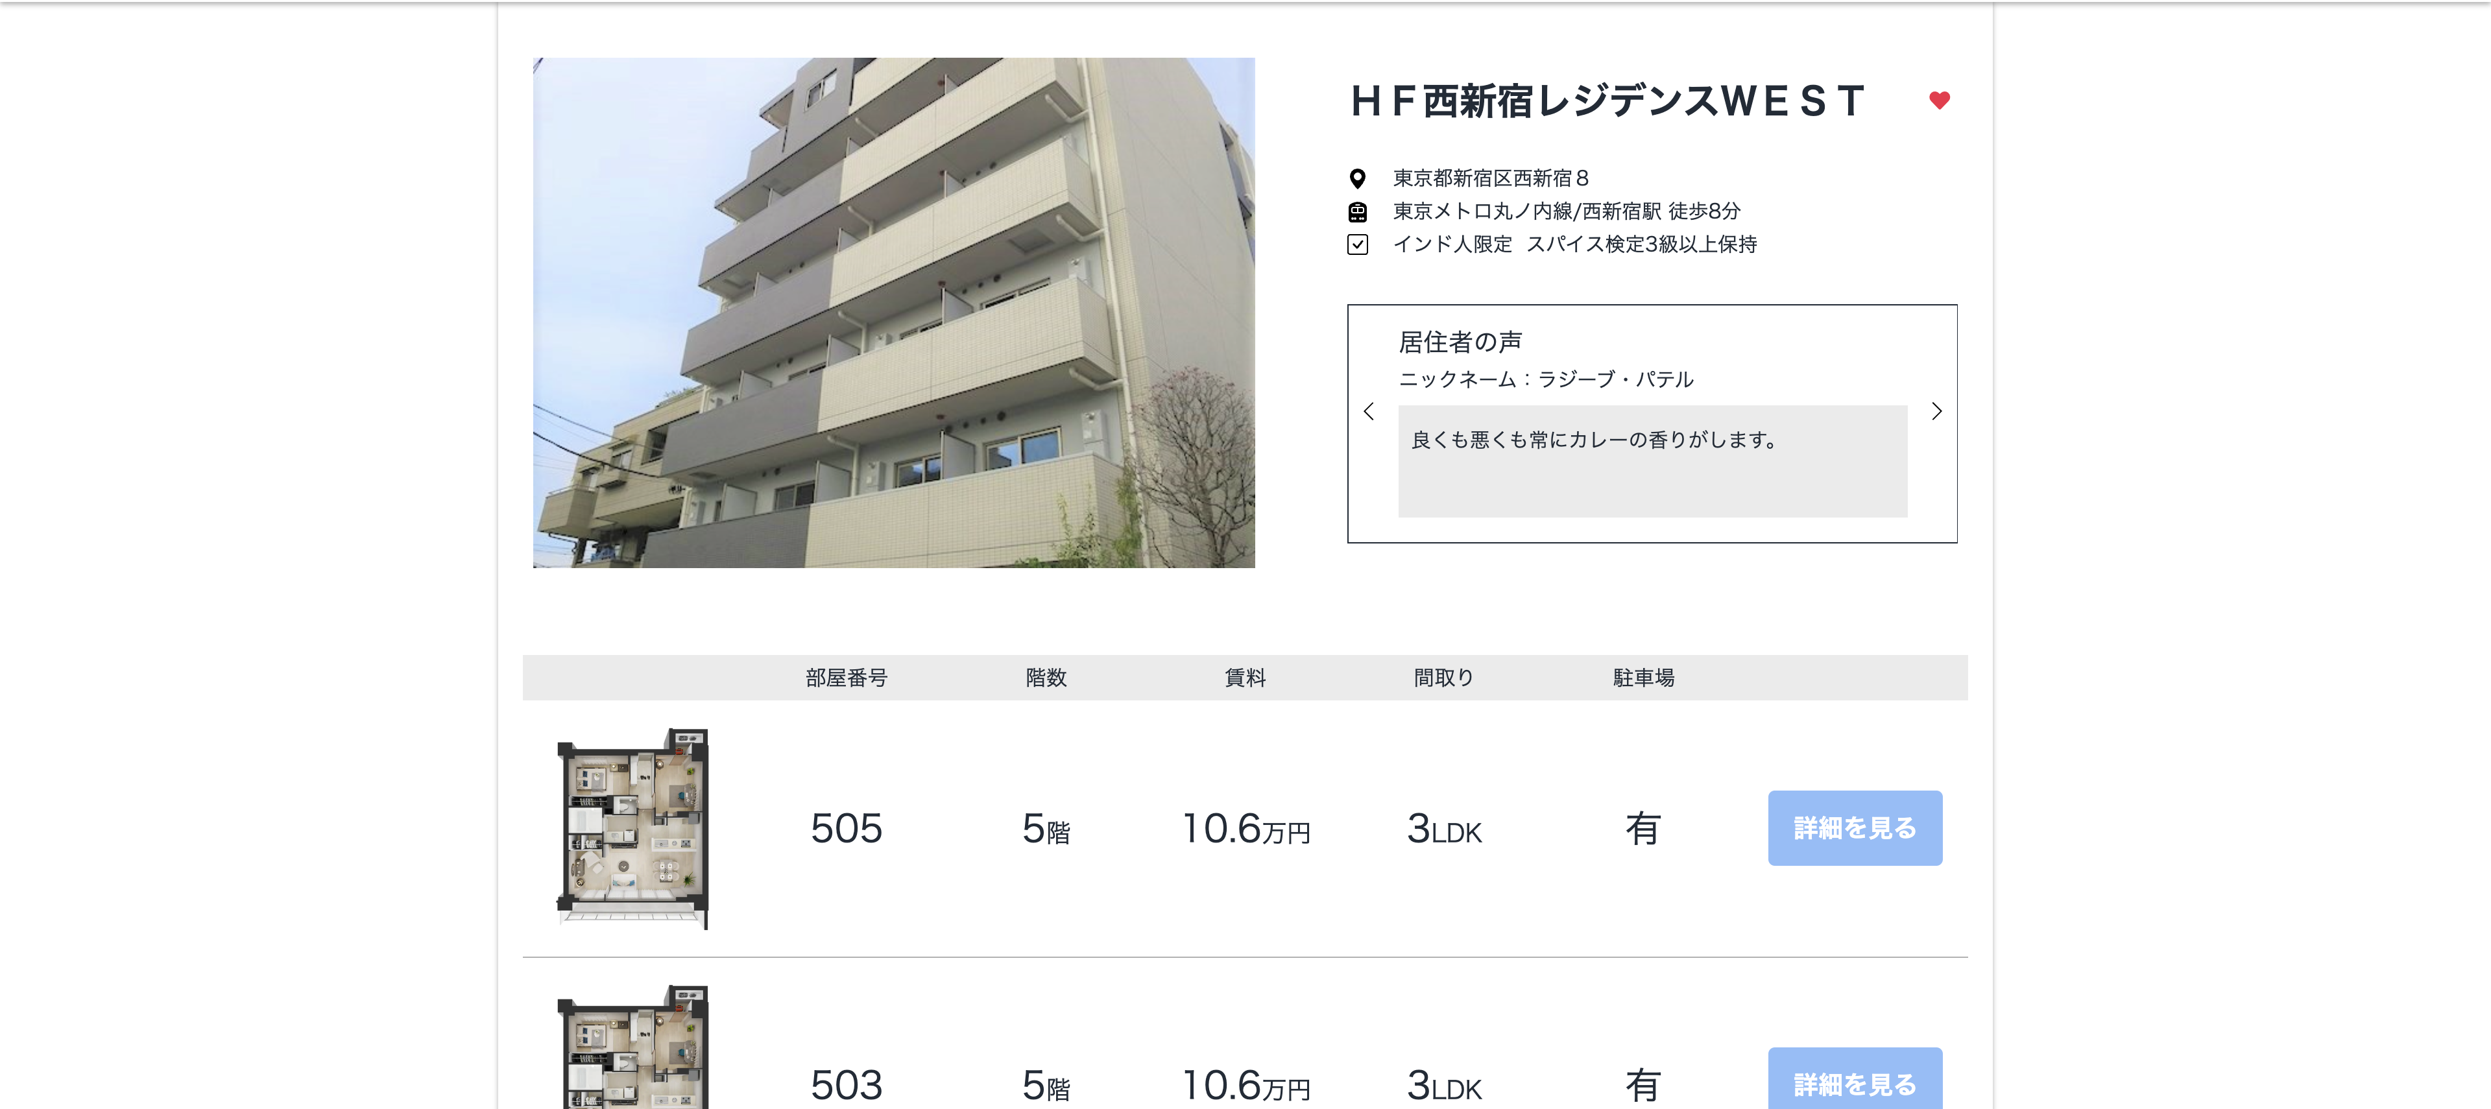
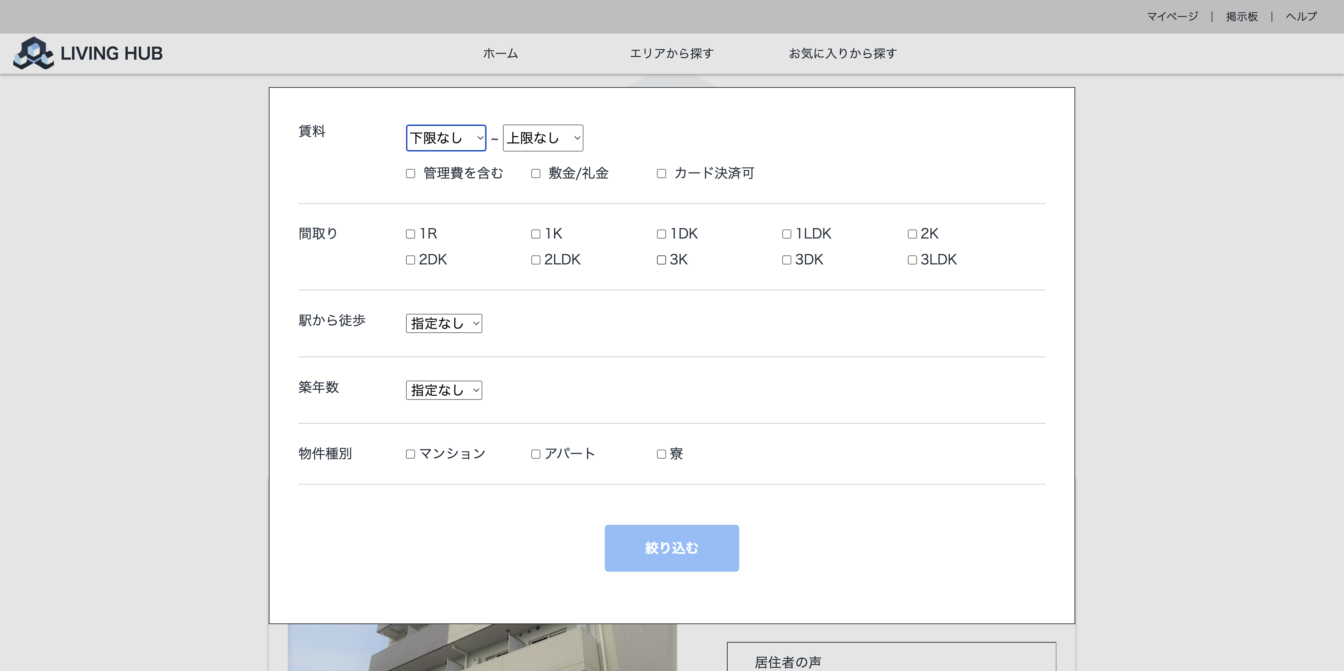
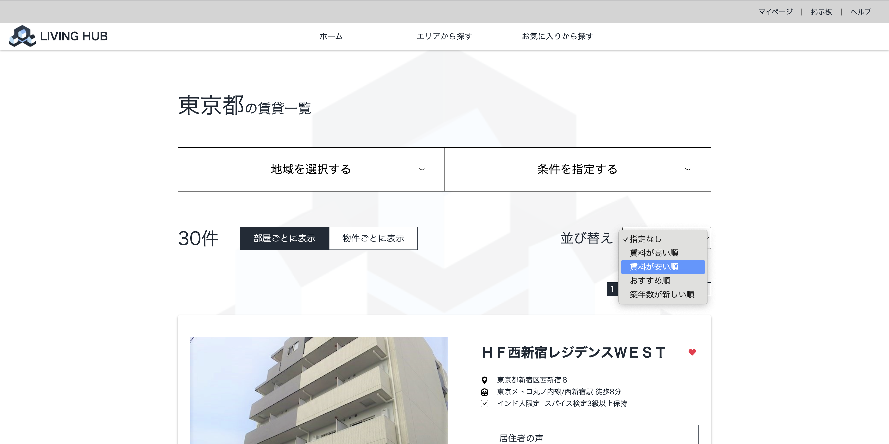
2. 物件検索
ログインが完了すると物件一覧画面にアクセスできるようになります。
こちらのページから好みの物件をお選びいただけます。
地域や価格、間取りなど複数の条件を選択して絞り込むことができます。
気になった物件を右上にあるハートマークを押すことでお気に入り登録ができます。
お気に入り登録をした物件は「お気に入りから探す」から一覧表示ができます。

Slide 5
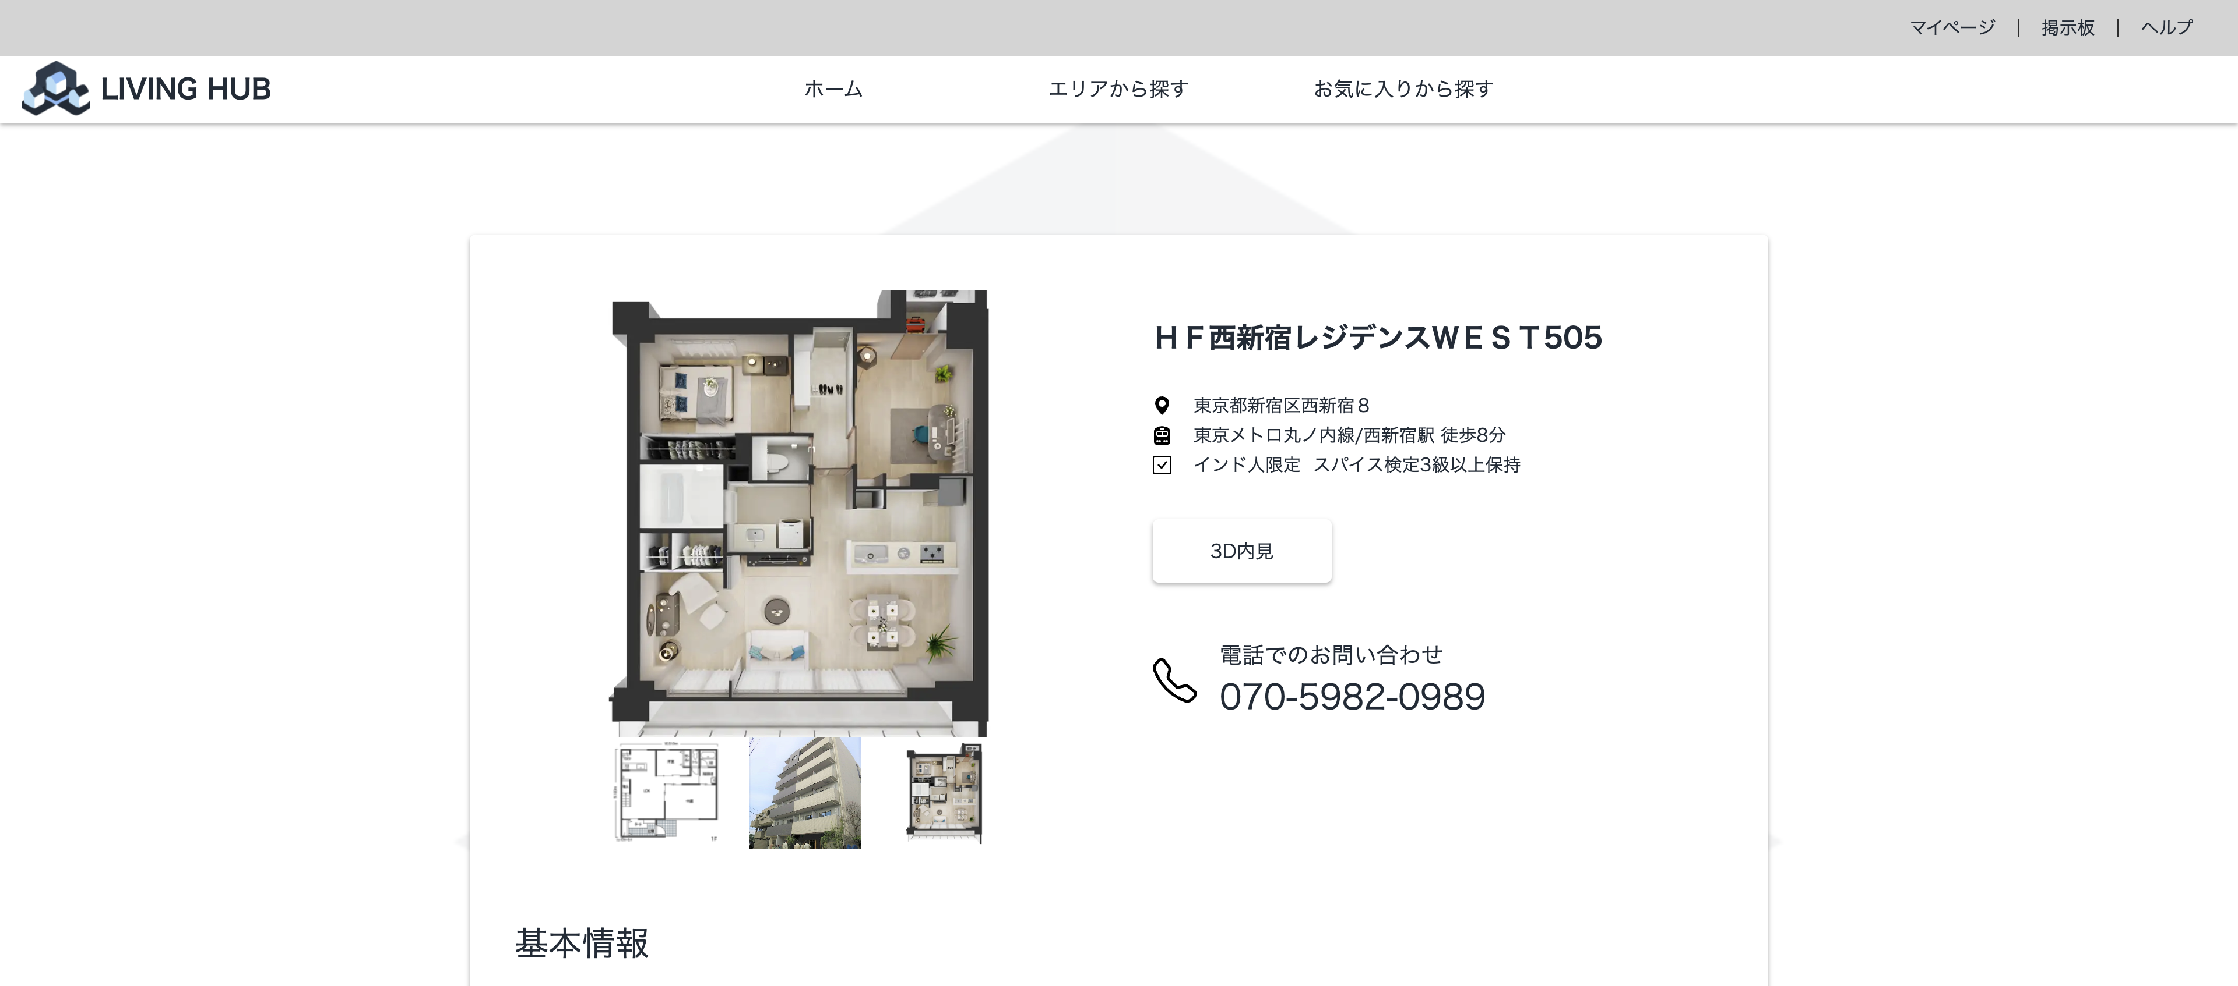
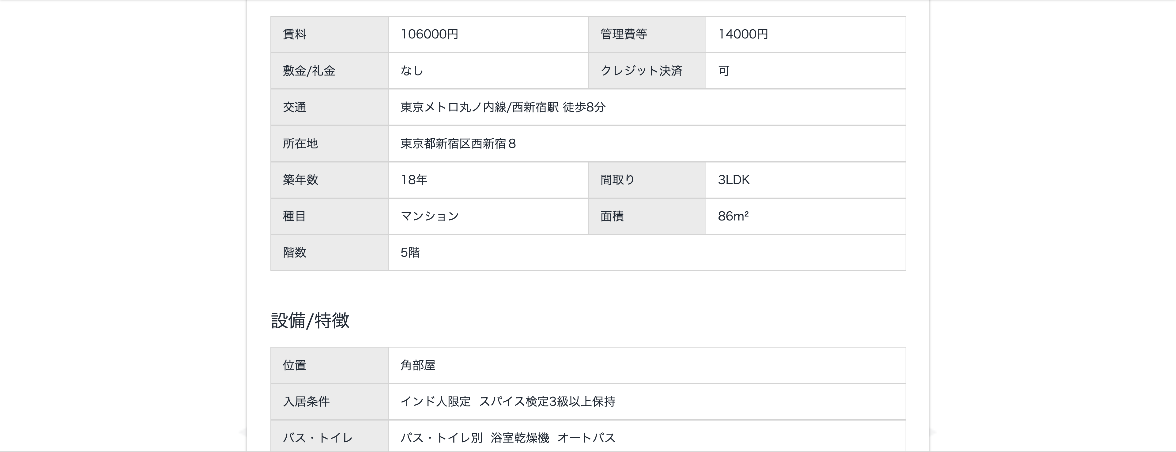
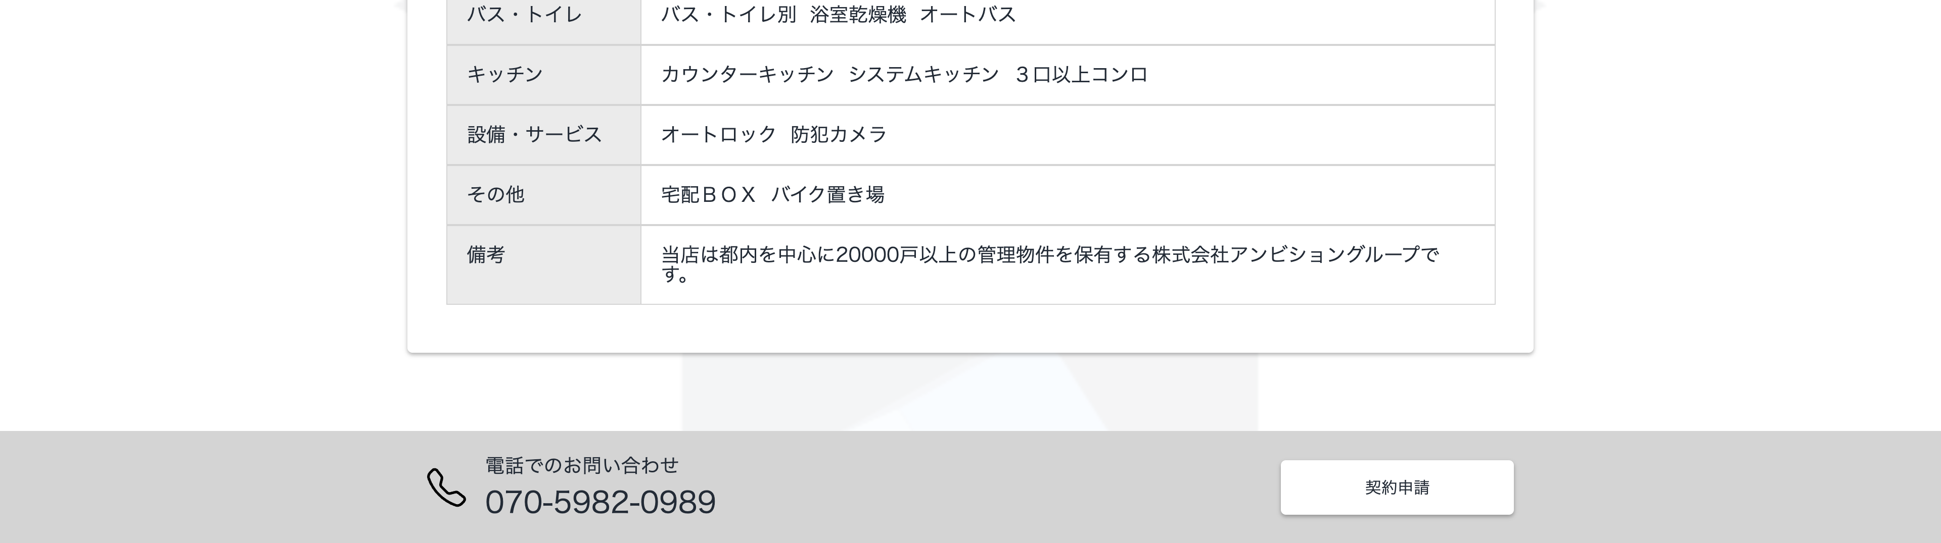
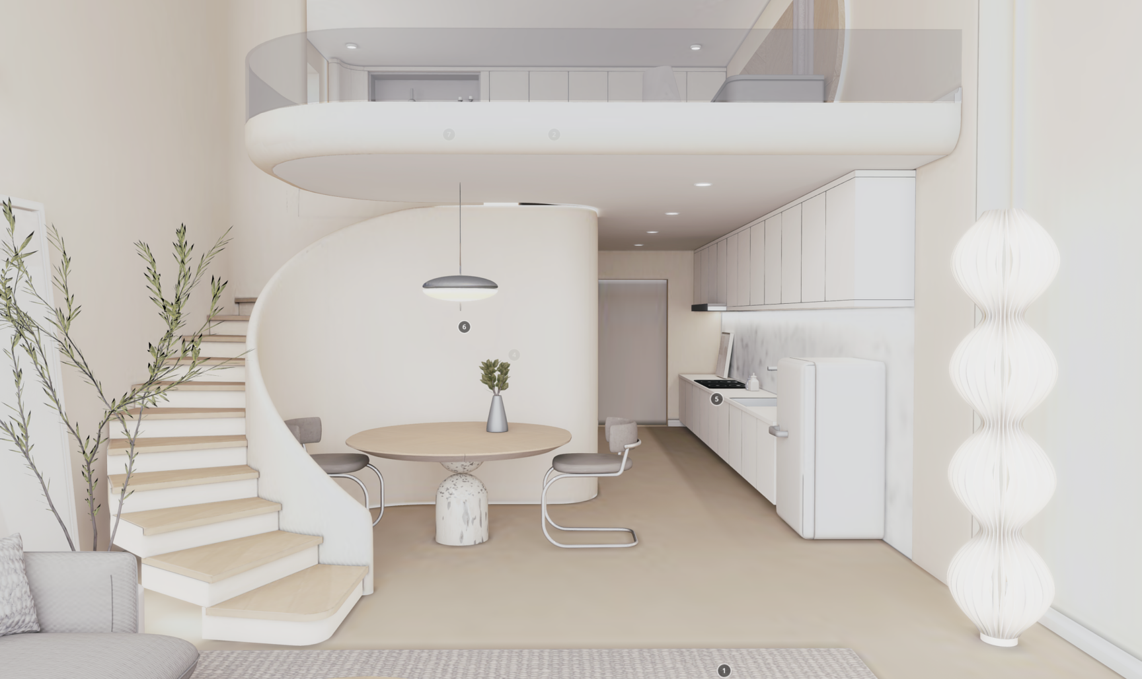
3-1. 物件契約
2.物件検索の「詳細を見る」をクリックするとこちらのページに遷移します。
こちらでは物件の詳細を確認することができます。
「3D内見」をクリックすることで3Dモデルを使用した部屋をWeb上で擬似的に体験することができます。
この内容でよろしければ詳細ページ右下の契約申請をクリックします。

Slide 6
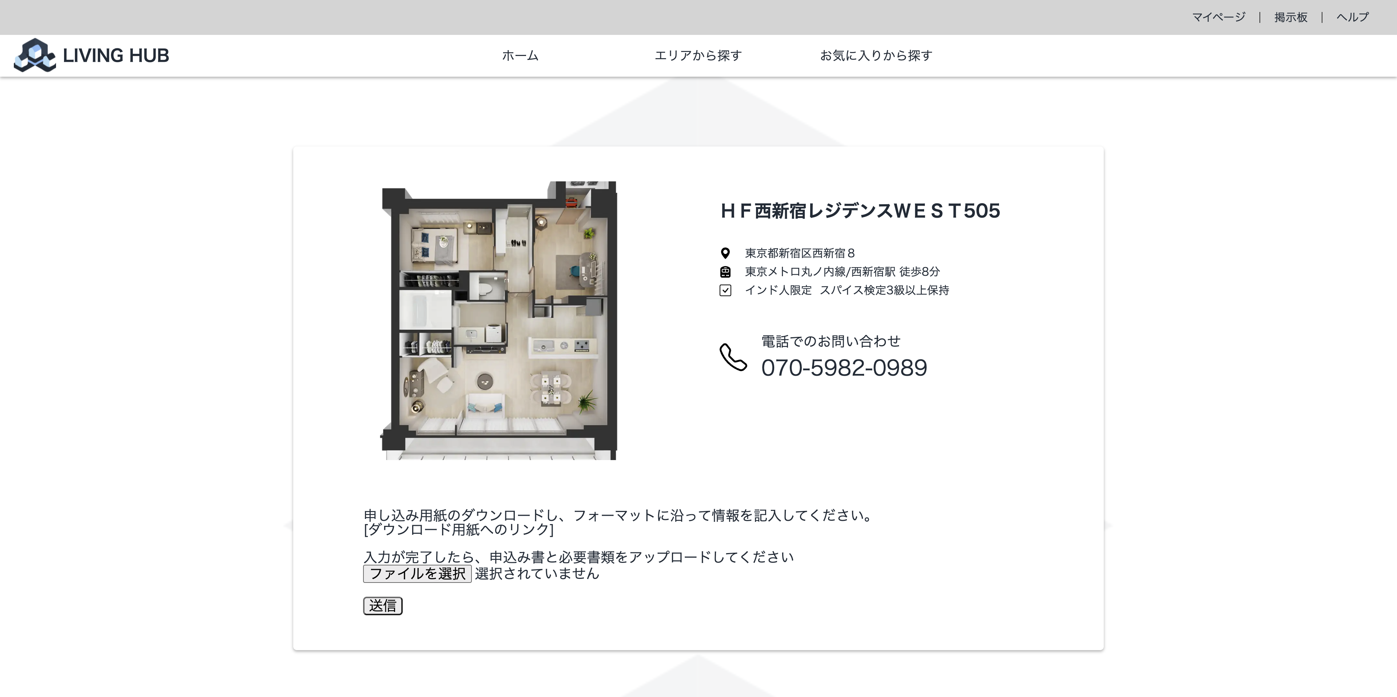
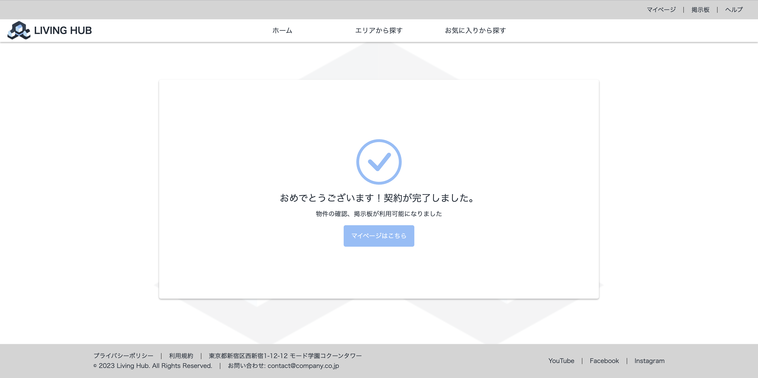
3-2. 物件契約
3-1.で契約申請をクリックすると右上の画面に遷移します。
申請を行うには「用紙をダウンロード」をクリックし、Excelファイルをダウンロードします。
内容を記述したのち「ファイルを選択」からExcelファイルを添付し、送信をクリックします。
申請が通ると右下の画面に遷移し、物件の確認、掲示板の利用が可能になります。

Slide 7
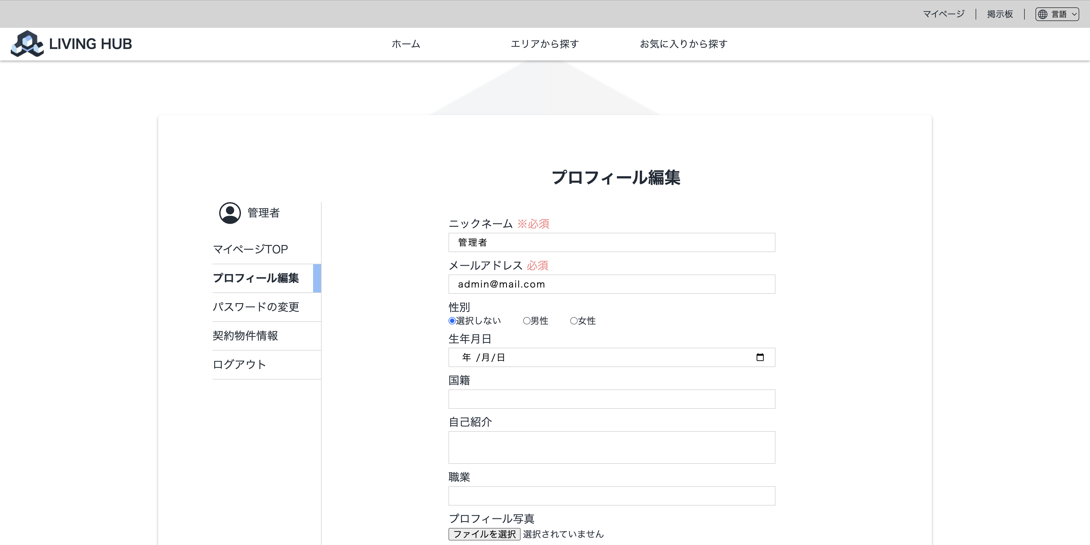
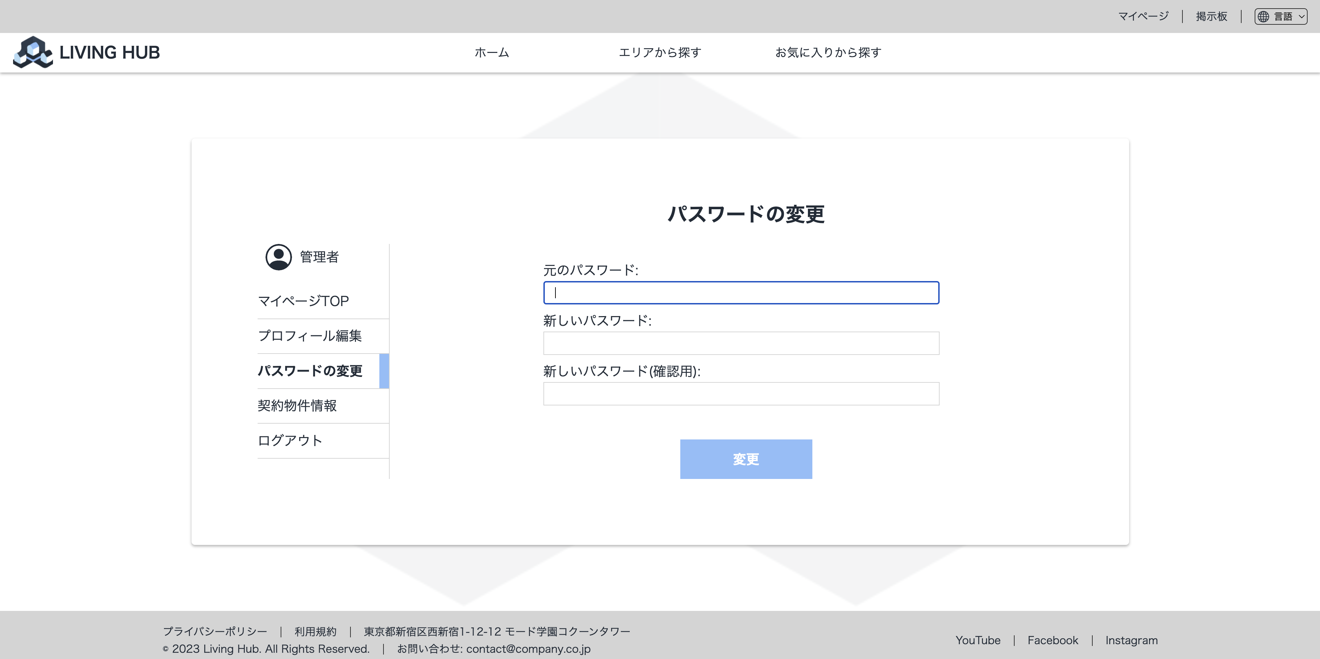
マイページ
プロフィール編集
パスワードの変更
契約後自分の物件を確認することができます。
アカウント登録した際に登録したパスワードを変更できるフォームです。

Slide 8
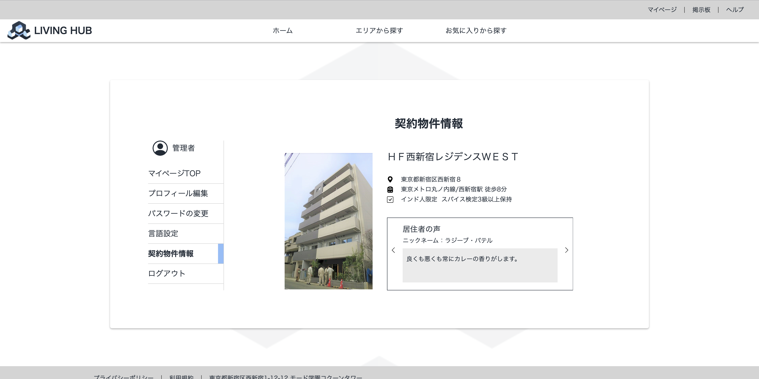
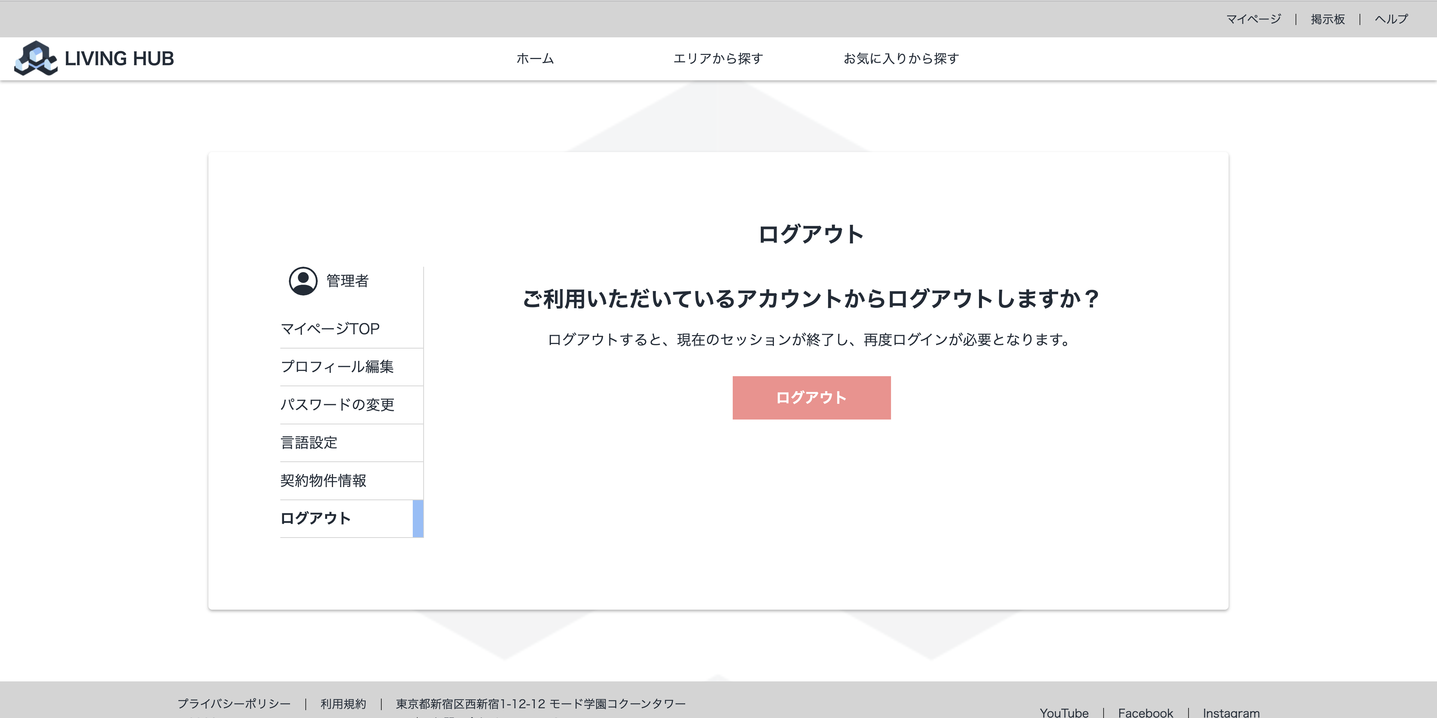
マイページ
契約物件確認
ログアウト
契約後自分の物件を確認することができます。
ログアウトのボタンをクリックすることでログアウトできます。

Slide 9
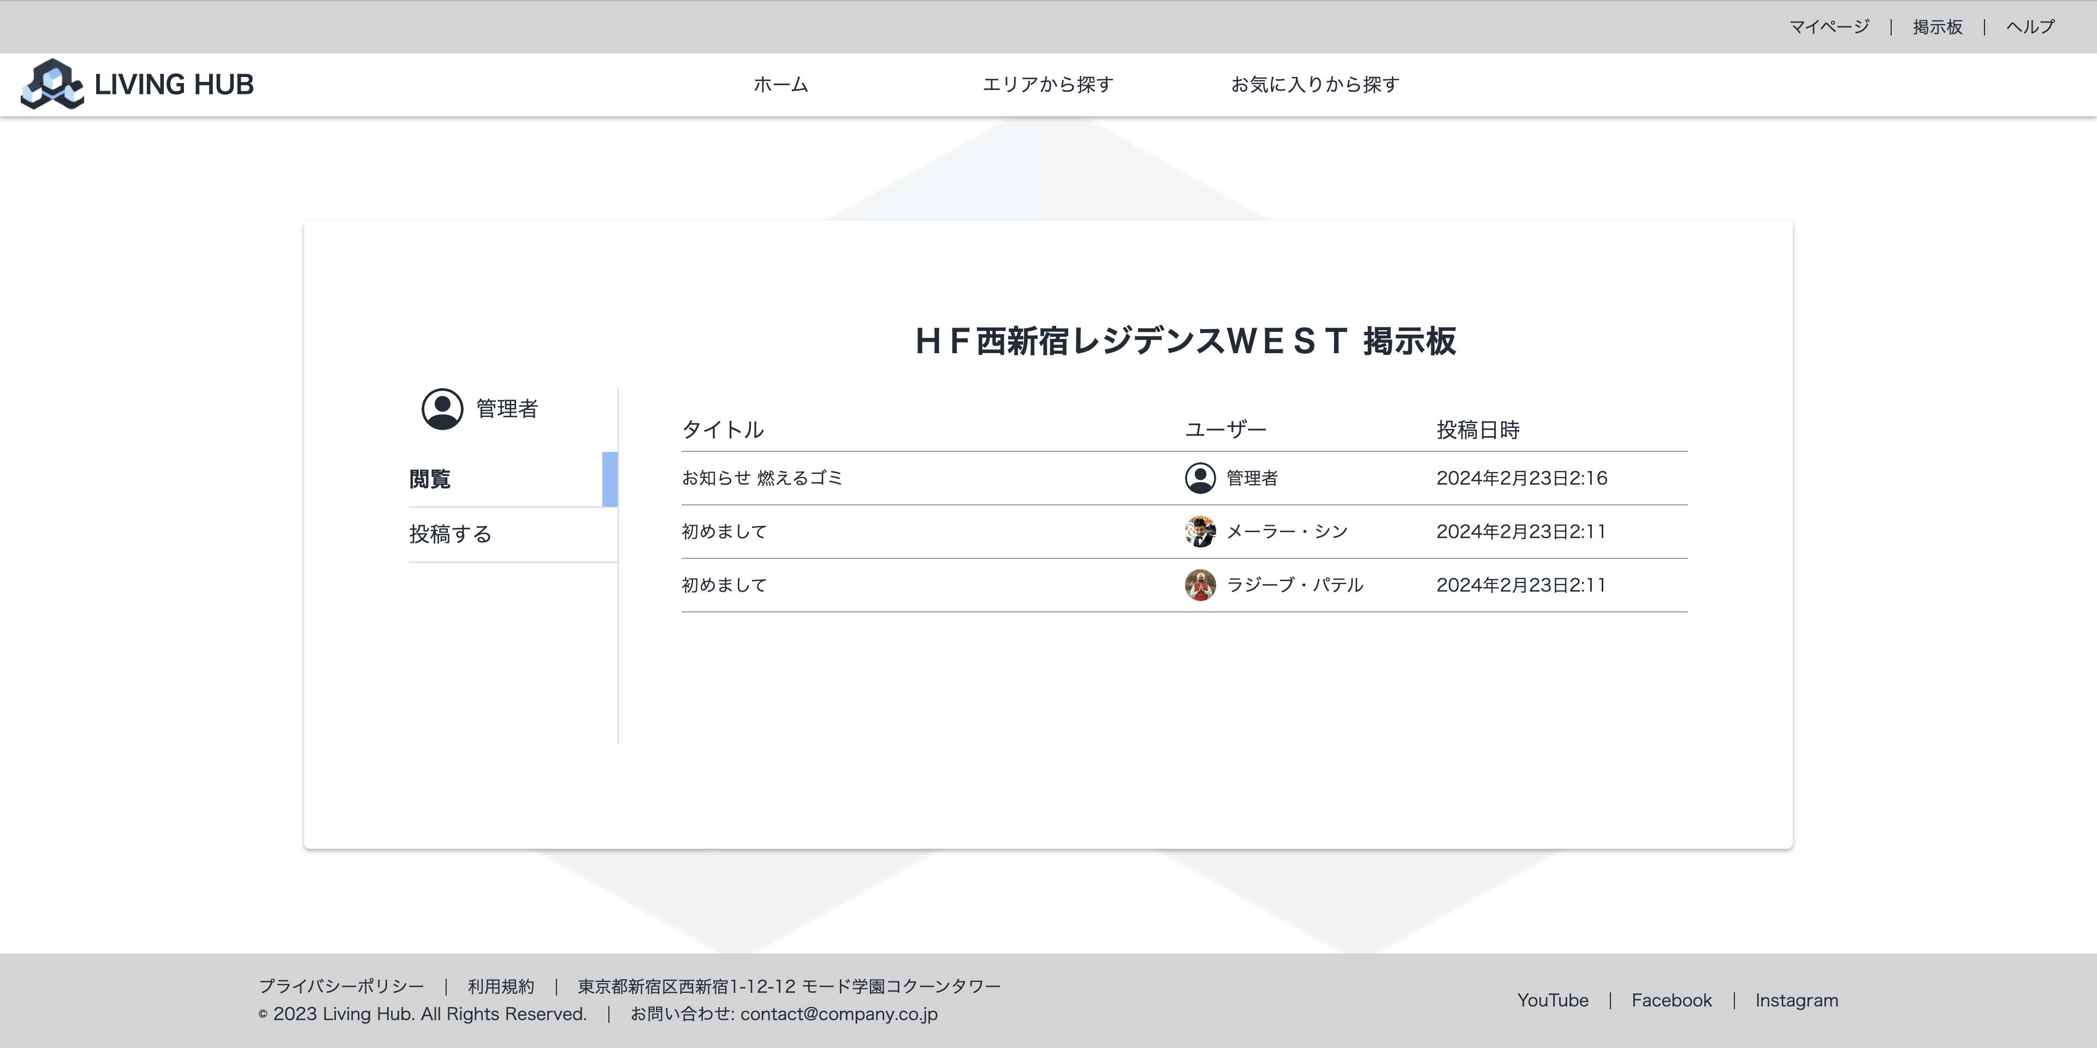
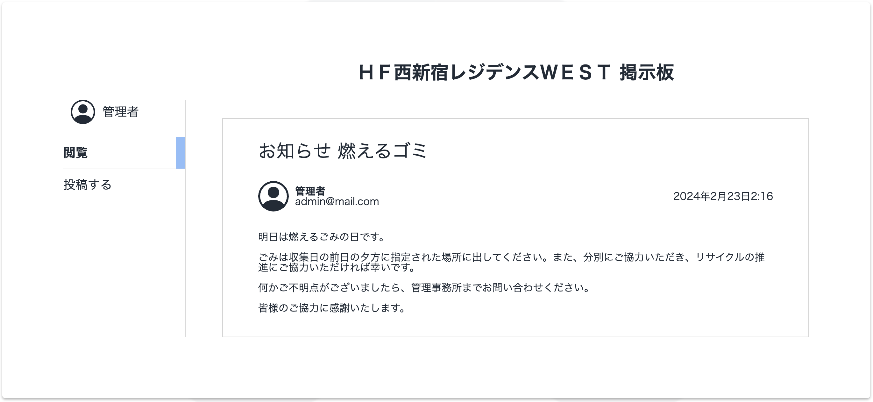
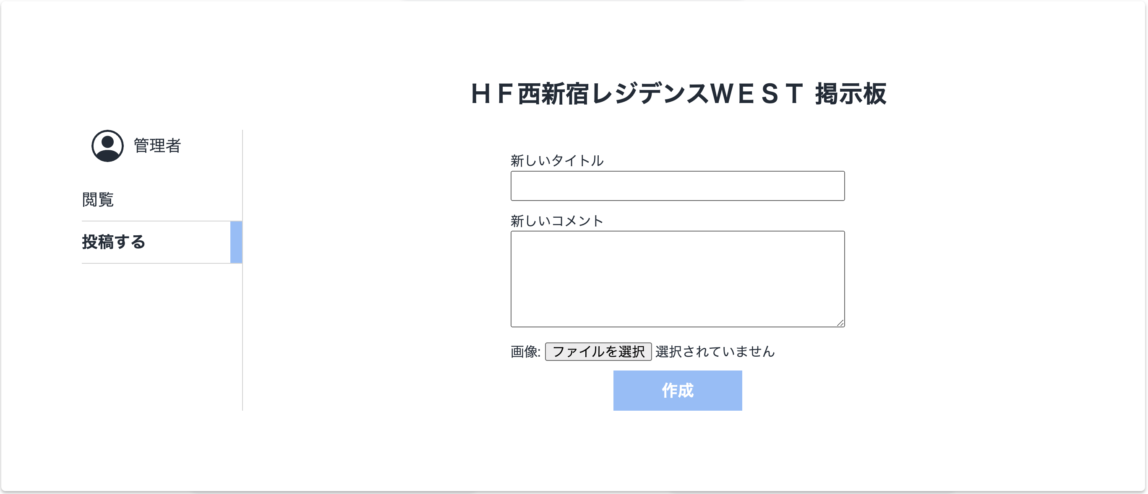
掲示板
契約後、物件ごとに掲示板が利用可能になります。
管理者からのゴミのお知らせや、新しい住人の挨拶、イベントの企画など様々な用途でご利用いただけます。
また自ら作成することもでき、写真を添付することも可能です。

